Slide 1
台灣歷來國家法上的原住民族
從「特殊」的同化到「多元」的尊重
王泰升
國立臺灣大學講座教授
中央研究院台史所暨法律所合聘研究員
國立交通大學講座教授

Slide 2
一、緒言
從知識論言，包括法律人在內的台灣社會，長期忽視以台灣為中心（Taiwan-centered）的法律史，特別是與原住民族相關的部分。《台灣法律史概論》雖各時代均言及原住民族，但本文以原住民族為中心。
在此將兼顧兩種法律。其一是，台灣歷來的外來政權是以怎樣的法律，定義原住民族的人群屬性、劃定其居住區域、設置特定的統治機構、施以特定的法律規範。其二是，原住民族固有的法律－於今可稱「法律傳統」（legal traditions） － ，是否被吸納入外來政權所施行的法律中？
以下著重於描述法經驗事實，僅就立法或司法上的法規範論證提出應有的方向。→本於所建構的歷史知識，申論「原住民族法律傳統國家法化」議題。

Slide 3
二、歐洲人殖民地上的臣民
1620年代，荷蘭人或西班牙人依據源自西方的國際法，而主張其在台灣本島若干地方擁有「主權」，建立歐洲人觀念中的殖民地（colony）。
荷蘭國與原住民村落是歐洲封建制度下，具有「保護－服從/忠誠」關係的「領主」與「封臣」關係。荷蘭當局從各村落中，選出有任期但可連任的「長老」，授權其對村民行使統治權威。
荷蘭人為開發此殖民地，招來在台須持有居留證、從事農業或商業活動的漢人。 例如透過「贌」（pacht）制，漢人繳交一筆權利金給荷蘭當局，而獨享與特定原住民村落之交易，故其儘量壓低收買價格。表面上漢人剝削原住民，實乃荷、漢聯手為之。

Slide 4
三、漢人統治下的特殊人群
1661年，原向荷人效忠的原住民村落，轉與鄭成功結盟，進入了漢族天朝式統治秩序。
身為漢人的鄭成功，本於區分中原/化外的天朝觀，視居住於府縣內的漢人為「民」，已歸順的原住民稱「番」。與荷治相比，原住民反倒成為特殊的人群。未受鄭氏統治的原住民被視為係「非人」的另一種番，以致原住民族被漢人分成兩類（清治初官員：土番、野番，不久後為熟番、生番）。
島上多數的原住民族並未遭到荷、鄭兩政權統治，仍持續其固有的法律生活。

Slide 5
四、清朝法律下特殊地域的特殊人群
（一）在「境外」的「生番」
1683年，台灣原住民族面對第三個外來政權－清朝。其不同於荷蘭人之追求殖民地繁華以獲利，故採「隔離民番」的統治政策。並沿襲中原文化，不欲統治在版圖之外、從漢人的觀點係「非人」的「番」。作為版圖的界線，即鄭治時期已有的「土牛」，界線外即屬「境外」。
被稱為「生番」的這些原住民族，居住於不受清朝統治的「境外」，且繼續依其固有的法律（原住民法）而生活。但土牛線不斷向山區前進，生番居住區域隨之漸縮。

Slide 6
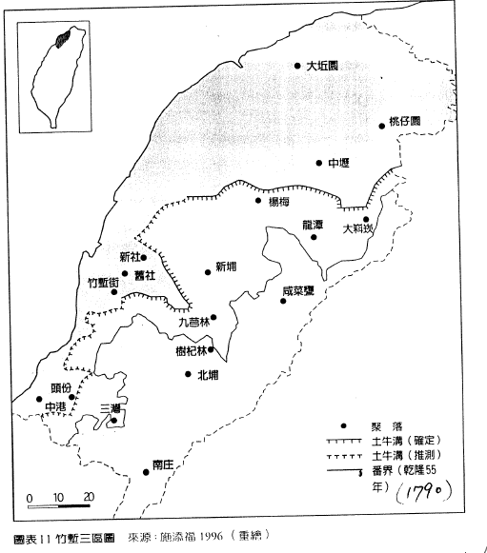
北埔「金廣福大隘」位於1790年所劃番界外

Slide 7
（二）在版圖內特區的「熟番」
自荷治、鄭治時期即與漢人往來、逐漸受漢化的原住民族，被稱為「熟番」或「平埔族」，居住於清朝版圖內，受清朝政府統治。被稱為「歸化生番」者，不住在版圖內，但有繳稅等表示服從的動作。
由於獨尊漢族文化，熟番在清朝統治下被視為文化較「劣等」的特殊人群。但清朝禁止漢入墾耕熟番土地，故熟番居住地形成版圖內的特區。 1724年首度開放漢人對熟番地的「租」（開墾），但仍不准「典賣」，惟並未嚴格執行。所謂「番業漢佃」 （番人為業主、漢人為承租戶） ，實際上已由漢人承租戶掌控該土地。熟番土地因此逐漸流入漢人或已高度漢化之熟番的手中。

Slide 8
（三）熟番從特殊人群到視同漢人（四）生番首度面臨漢化的威脅
清治初期以「漢番分治」來特殊化熟番，亦即在台漢人由府、廳縣的主官管轄，熟番則由與府同級的理番同知管轄。
於1875年，因清朝治台政策已轉為積極治理，故放棄原有的隔離政策，改由知府統轄在台漢人與熟番，朝「漢番合治」前進。
1887年年底，台灣巡撫將原為防生番而任屯丁的熟番編為「民人」，即是宣告其已漢化。1888年，清朝將番社一切事務歸由縣辦理，使熟番全然被納入漢人的法政體制中。亦在清治晚期，清朝及漢人以「開山撫番」為名，將其勢力伸進原屬「境外」的生番地域，進一步擠壓原住民族的生活空間。

Slide 9
五、近代日本法下的同化與特殊化
（一）原住民族在國家法上的人群分類
平埔族原住民被認為是「馬關條約」所指稱之原本服從清國主權的「台灣住民」，故其在1897年5月8日後取得日本國籍，高山族原住民則至1915年，日本藉武力而將之納入統治後，始成為日本國民。
1896年，將當時漢人所認知的生番地稱為「蕃地」，視為國有地，以與漢人及平埔族居住的「普通行政區域」相區隔。
法律上熟番與漢人同屬「本島人」，但在人口調查、國勢調查時，在人群分類上一直維持著漢人、熟番、生番的族群邊界。

Slide 10
當化番放棄固有文化，以致所居地被編入普通行政區域，即視同熟番，屬本島人。
某些蕃地被編入普通行政區域，但其上的高山族原住民仍維持固有文化，故「蕃人」身分仍在，此即「平地蕃人」。
在戶口調查簿上，每一位原住民都明確地被國家認定為係生番或熟番，就生番再細分為屬於哪個種族。
蕃地從1920年起，已全被納入州廳管轄區域，並未以特定種族為單位進行行政區劃。
1930年代在蕃地中劃出「高砂族保留地」，其僅占日治之初所稱蕃地的約15％。

Slide 11
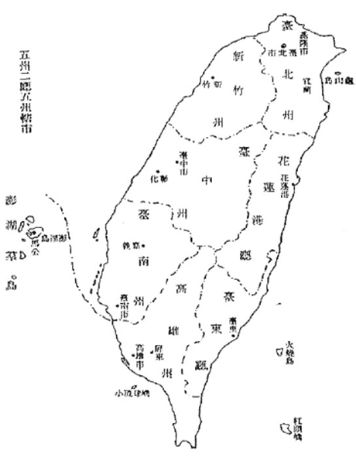
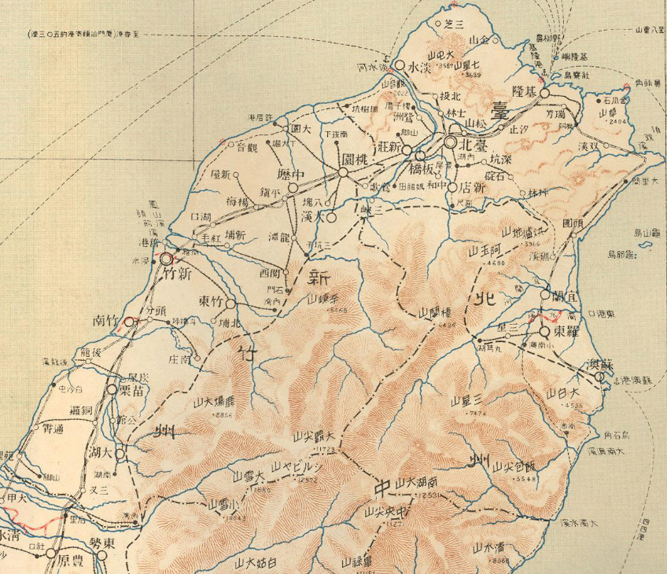
1920五州二廳（嗣後為三廳）五州轄市行政區劃

Slide 12
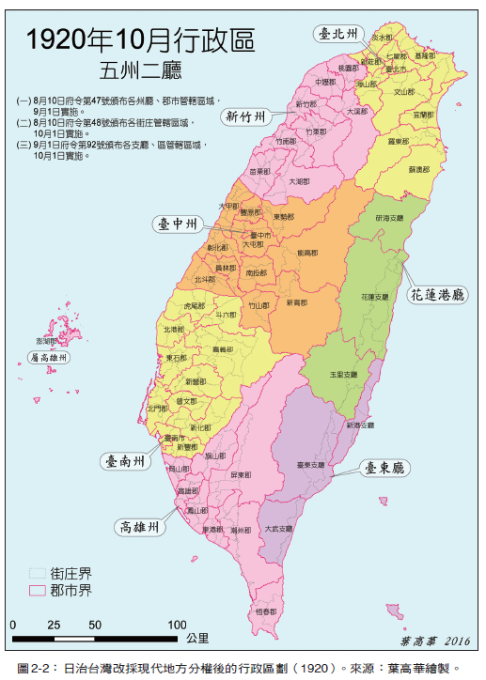
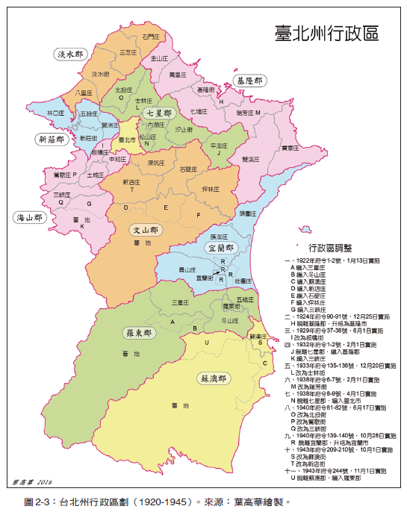
1920年行政區劃後不屬街庄者即蕃地
台北州於1922年將一部分原蕃地納入街庄

Slide 13
（二）對高山族原住民為「特殊」統治的法制
從1903年後，日本政府即確立蕃人蕃地是警察系統的專責事務。
日本帝國對高山族原住民族的統治，連「形式法治國」原則都置之度外。例如1900年以「內訓」（不具有法律位階）規定：「起訴蕃人犯罪事件，檢察官應向臺灣總督申請且受其指揮」，直到1920年，才規定此令不適用於平地蕃人（仍用於蕃地蕃人）。又，1906年以「通牒」確立了蕃人（含平地蕃人）刑事及民事案件，均由警察為行政上的處分。
高山族原住民成為日本帝國內，不適用明治憲法上法治原則的「特殊國民」。

Slide 14
（三）高山族原住民的法律傳統有限度的被延續
由於對高山族原住民「可排除一般法律之適用」，故日本帶入台灣的個人主義、資本主義法制，並未大規模的被施行於高山族原住民，反而使原住民族固有法有較大的機會被國家援用。
理蕃警察對蕃人所為的裁罰，經常考量、但不一定依從稱為「習慣」的原住民族法律傳統；在部落內依「社內規約」為處置時，固然法律傳統有較大施展空間，但仍須獲理蕃警察批准。
日本前期規定本島人的民事事項一律「依舊慣」，但關於高山族原住民民事事項始終沒這樣的規定。
平地蕃人在少數情形下，國家依現代意義刑法課以刑罰，此時並不考量原住民族的法律傳統。

Slide 15
六、中華民國法下長期以同化為基調
（一）從「山地同胞」到「山地山胞」 與涵蓋平埔族的「平地山胞」
國民黨政權於1945年接收台灣後，即以「山地」轉譯日治時期「蕃地」，以「平地」轉譯「普通行政區域」。
1947年定調將高山族原住民譯為「山地同胞」。但居住在山地者，還有漢人/平地人，故中華民國政府依日治時期戶籍簿為區分兩者之依據。高山族原住民也還有住在平地者，後來稱之為「平地山胞」，其身分認定除依日治時期戶口調查簿外，還須經個人申請為該項身分之登記，不同於「山地山胞」。

Slide 16
1980年山胞身分認定標準規定，原漢通婚或收養時，山地女子、山地被收養者喪失山胞身分，但平地女子、平地被收養者卻不因之取得山胞身分，這般「無得有失」縮小了「山胞」此一特殊人群的範圍。
與戰前不同的是，高山族原住民與日治時期的台灣人/本島人，在中華民國法制下同屬「本省籍」，以相對於另一稱為「外省籍」的人群。
從1959年起，中華民國法律不再承認「平埔族」之存在，但平埔族人得經聲請登記而成為平地山胞，平埔族與高山族在國家法上首度同屬原住民族。惟平埔族人申請登記時並無「平埔族」供其勾選，且不見得知悉須申請登記，故1950年代僅極少數平埔族人，以他族（如阿美族）身分被認定為平地山胞。

Slide 17
（二）縮小特別區域及減少特別措施
台灣省政府於1948年依《臺灣省各縣山地保留地管理辦法》沿襲日治後期的「保留地」制度。高山族原住民僅能「使用」國有的保留地，故因此能享有的山林資源仍十分有限。
1949年後，仿效日治時期作法，平地人民須得許可始能進入山地鄉中被劃定為管制區者。但1960年後，卻讓一般漢人，尤其是「公私營工廠、農林漁牧等事業機關團體」等經濟上強勢者，進入保留地為各種開發行為，使山地保留地更加原漢混居，減少該地域的特殊性。
1966年規定，使用保留地的山地人民，就農地登地耕作權，登記後繼續耕作十年時，無償取得土地所有權，但其承受人限於山地人民。首度將平地的個人主義所有權制度，導入在山地的高山族原住民社會中，縮減其在法制上的特殊性，使其在一定程度內被納入資本主義經濟。

Slide 18
（三）原住民族法律傳統遭否定
卻也未貫徹法治原則
國民黨政權領台後，即刻全面地將現代的民刑事法律，施行於對之相當陌生的高山族原住民族。之所以與漢人適用相同法律，反而對其造成不利，乃因這些法律未曾參酌原住民族固有的法律傳統。
國民黨政權沿襲日治時期因不依法統治而僅以行政命令規範高山族原住民的作法，以致如前揭山地保留地管理辦法，恐將因違反法律保留原則而無效，使原住民依此辦法可獲得的使用上利益落空。
行政機關從1958年至1985年，曾六度藉「清理」等之名，以行政命令將原漢間私下讓售或轉租保留地之非法使用「就地合法化」，而非由政府依當時的保留地管理辦法收回，以致讓更多的保留地流入漢人之手。

Slide 19
七、晚近國家法律轉趨承認原住民族主體性
（一）整體發展概況
於1970年代與1980年代，在國際組織內及國際法的實踐上逐漸產生以「原住」（indigenous）民族作為權利主體的觀念，並於1980年代中期傳入台灣。
1990年代在為推動政治民主化而展開修憲的氛圍下，1991年及1992年的憲法增修條文，保障時稱「山胞」之原住民的公民與政治權利，1994年憲法增修條文將「山胞」正名為「原住民」，1997年第四次修憲更確立原住民族條款的集體權地位。1996年在行政院成立中央部會層級的原住民族事務主管機關，承認原住民族是不同於漢族、具獨特性的民族。
1998年出現第一部原住民族專屬法律：《原住民族教育法》。 2000年首度中央政府政黨輪替後，較基於國家與原住民族的「新夥伴關係」，形塑原住民族的集體性權利， 2005年制定《原住民族基本法》。

Slide 20
上述憲法及法律上的改變，存在著口惠而實不至的「執行落差」現象。此來自國家法律經常仍舊不承認原住民族依其法律傳統（現代法上被稱為「習慣」或「生活慣俗」等），所形成之特定的秩序狀態。
原住民族之族數已從9族增加至16族，但僅是就原本已被認定為原住民者，調整為可使用16種族名爾，並沒有使原住民總人口數大增。就平埔族，尚無整個族被接納為原住民族者（噶瑪蘭族當中只有一部分人被認定為原住民）。

Slide 21
（二）較具開放性的原住民身分認定法制
1990年代已修正了過去一些不當的身分認定標準，例如前述原漢通婚或收養時具原住民身分者人數上的「無得有失」。
2001年1月1日施行的《原住民身分法》，就原漢通婚或收養，改以尊重個人意願/認同，結婚者不論是原住民男子或女子，以及被收養的原住民，均不喪失原住民身分，但可申請喪失原住民身分，且被收養的非原住民在一定條件下可成為原住民。此外，原漢通婚所生子女的身分採父母雙系主義，從具原住民身分之父或母之姓或原住民傳統名字者，取得原住民身分。

Slide 22
（三）原住民保留地制度以因循舊章為主
1990年將「山地保留地」改稱「山胞保留地」，因已透過「劃編、增編供山胞使用之保留地」，納入某些在平地行政區域內土地，不再限於日治時蕃地。
1990年關於保留地的行政命令，增列山胞得因經營工商業而租用、興辦宗教建築設施而無償使用保留地，並優先輔導山胞進行保留地內礦業、土石、觀光遊憩及工業資源之開發。使原住民更加融入資本主義經濟活動，對固有生活方式及文化產生衝擊。
保留地的管理還是以行政命令為之，此能否符合「法律保留原則」之要求仍有疑義，以致原住民在保留地所擁有的權利猶有陷於不確定的風險。

Slide 23
（四）原住民族法律傳統國家法化的可能性
民進黨政府開始對原住民族習慣進行調查，此有助於法官在適用《民法》時，納入被稱為「習慣」的原住民族法律傳統。尤其是2009年物權編的修正，已提升民事習慣的重要性。
晚近台灣法院已設置原住民專業法庭或專股，期待法官對原住民族的文化價值有更多理解後，再獨立做成司法判斷。
於今應嘗試改變過去為了將原住民同化為漢人、日本人、中國人，不斷壓縮其生存空間，所延續下來的法制。其中之一是，作為這段歷史之受害者的西拉雅族，應被認定為原住民族。

Slide 24
八、結論
悠游於台灣島上的原住民族，原依固有的原住民法，經營其法律生活。荷蘭、鄭氏王國、清朝各依外來的法律，定義台灣島上人民的屬性、劃定行政區域，並決定如何對待原住民族的固有法律。在清朝治台212年後，經荷、鄭統治之平埔族人已流失其土地與文化認同，原住民族在台灣的整個規模大幅縮減。
日本作為第一個統治原住民族的現代型國家，不再認為平埔族原住民屬於「特殊人群」，而只對高山族原住民進行「特殊」的統治，將其居住地劃為國有的「蕃地」，再將蕃地的一部分劃入普通行政區域而產生「平地蕃人」之分類，所剩蕃地再劃一部分作為蕃地蕃人的「保留地」。原住民族法律傳統在國家法上，是不被祝福的。

Slide 25
八、結論
中華民國是接續而來的另一個現代型國家，其大體上延續日本對原住民族的分類及對待方式。長期執政的國民黨政府，向來對原住民族的範圍及生活空間抱持儘量限縮的態度，且一概對其施行原為漢族制定、繼受自西方的中華民國現代法制，而不在乎原住民族的法律傳統。
直到1990年代方透過數次修憲，讓原住民族成為政治及法律上的主體，並在憲法上擁有集體權，但仍有嚴重的執法落差。晚近台灣法院設置原住民專庭或專股，即表示在執法上亦希望有所改變了。
於今整個台灣法制應進行「外來法的在地化」，不論漢族或原住民族皆然；漢族的法律傳統經常已回不去了，但原住民族相對有機會選擇是否延續。對傳統的延續，不是義務，而是出於必要。

Slide 26
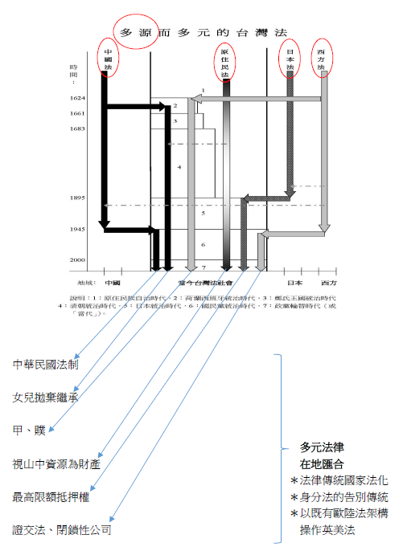

Slide 27
原住民族法律傳統的國家法化
類型 | 例示（以漢人為例） | 目的
如實描述「法律規範」（原住民法）內容 | 《台灣法律史概論》第5章以當今日常語言描述清治漢人；若以英文描述即不免涉及「轉譯」 | 探求「社會公認權威以強制力執行的規範」所為之學術研究；屬「理論認識」：真實否
對法律傳統的現代化（西方化）轉譯 | 《臺灣私法》為代表；以現代的「調解」轉譯/延續傳統的「聽訟」。《臺灣蕃族慣習研究》 | 納入以「權利」概念為核心的現代法制；具有實踐目的的「理論認識」：真實否
作為習慣法的內涵 | 日治前期民商法制、日治時期的親屬繼承法制；不包括「蕃族」 | 由須依法律裁判的法院，就司法個案為「實踐評價」：妥當否
進行習慣立法 | 民法債編各論「合會」之規定；祭祀公業條例，但晚近亦有「告別傳統」者，例如父債子可不還 | 由立法機關為通案的「實踐評價」：妥當否，可能加入新的規範元素/理念；法院將依法條，而非習慣為裁判

Slide 28
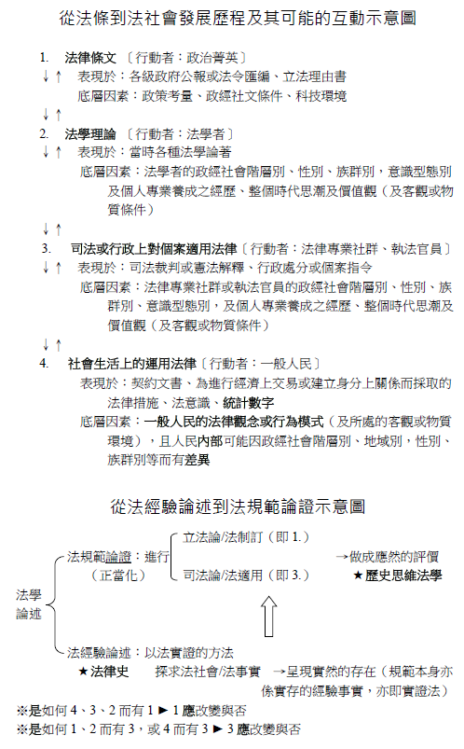

Slide 29
感謝聆聽，敬請指教

